Slide 1
2022 3Q~4Q
KUGODS Algorithm Study
week 5. Greedy와 DP Intro

Slide 2
Greedy Algorithm

Slide 3
Greedy Algorithm 탐욕 알고리즘
탐욕 알고리즘이란?
선택의 순간마다 당장 눈앞에 보이는 최적의 상황만을 쫓아 최종적인 해답에 도달하는 방법
최적해를 구하는데 사용하는 근사적인 방법
그 순간 최적이지만 그것이 최적해라는 보장이 없다.
탐욕 알고리즘을 적용할 수 있는 문제들은 지역적으로 최적이면서 전역적으로 최적인 문제들이다.
탐욕 알고리즘을 사용하는 문제
탐욕적 선택 속성(Greedy Choice Property) : 앞의 선택이 이후의 선택에 영향을 주지 않는다.
최적 부분 구조(Optimal Substructure) : 문제에 대한 최종 해결 방법은 부분 문제에 대한 최적 문제 해결 방법으로 구성된다.

Slide 4
Example 거스름돈
거슬러줘야 하는 동전 혹은 지폐의 최소 갯수
가격이 5,820원인 물건을 살 때 10,000원을 낸 경우
10,000 – 5,820 = 4,180
1,000원 X 4, 100원 X 1, 50원 X1, 10원 X 3

Slide 5
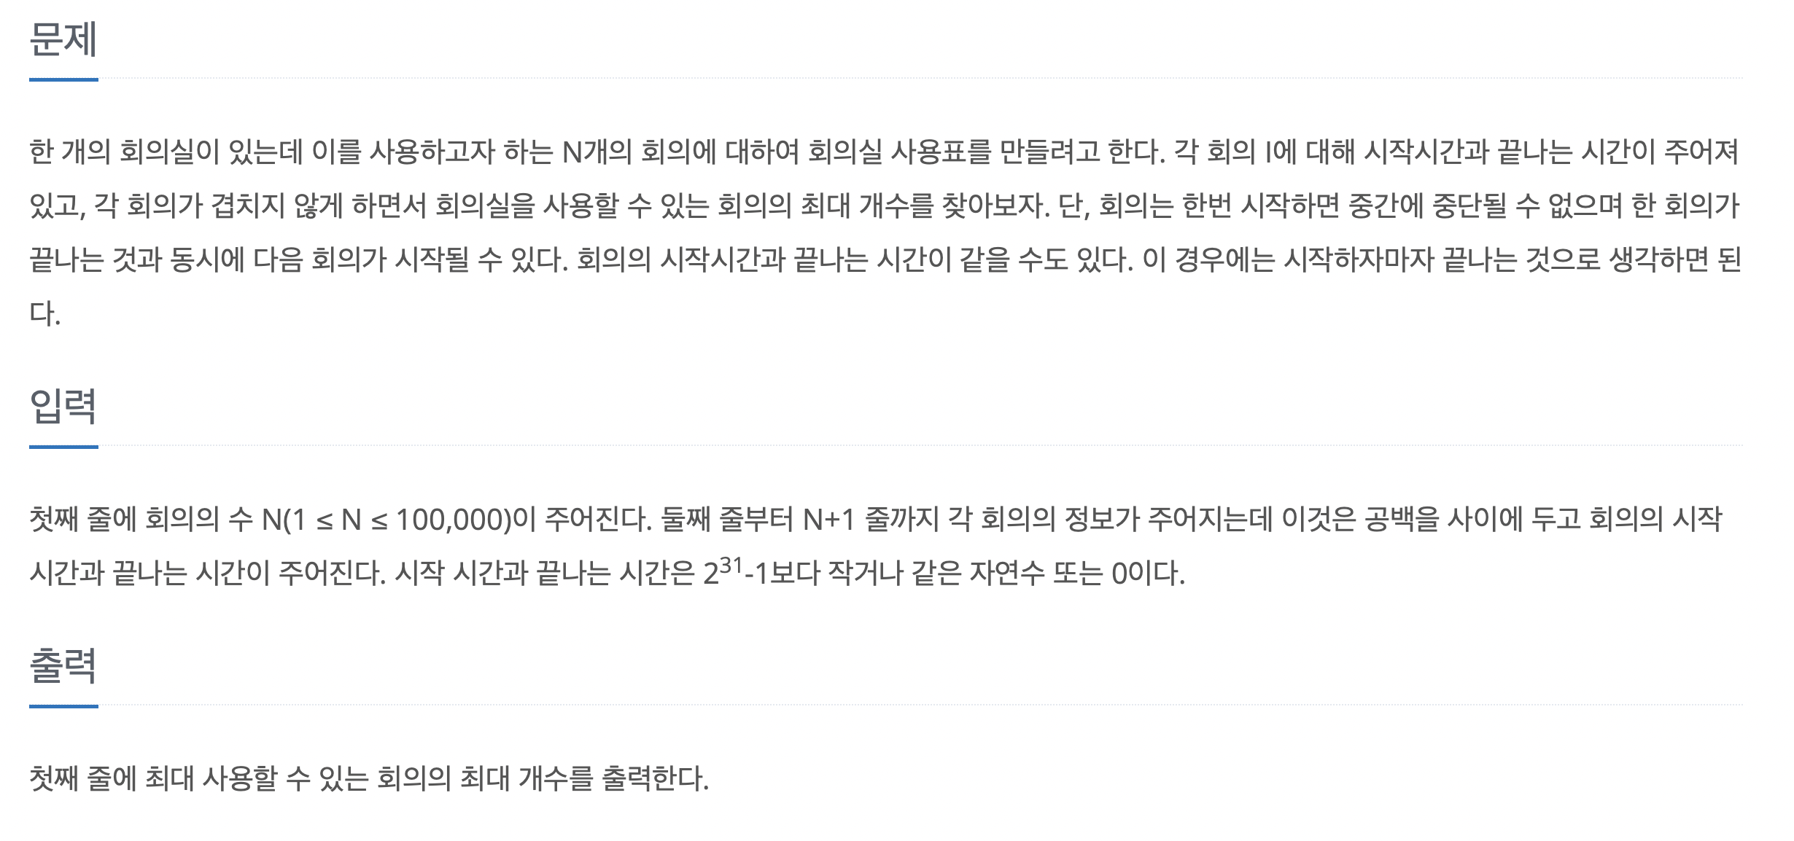
Example 활동 선택(Action select)

Slide 6
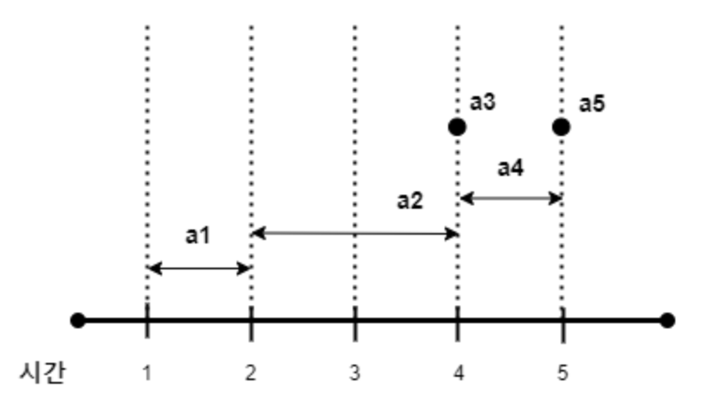
Example 활동 선택(Action select)
시작시간 | 1 | 2 | 4 | 4 | 5
종료시간 | 2 | 4 | 4 | 5 | 5

Slide 7
Dynamic Programming Intro

Slide 8
DP Dynamic Programming
동적 프로그래밍이란?
큰 문제를 작은 문제로 나누어 푸는 방법
모든 작은 문제를 한번 씩만 풀어 더욱 효율적으로 풀 수 있다.
같은 문제가 반복, solution이 일정할 때 사용
Memorization
반복되는 작은 문제에 대한 solution을 저장해 놓았다가 가져다 쓰는 방식
점화식을 세우 문제 해결
많은 문제에 응용가능

Slide 9
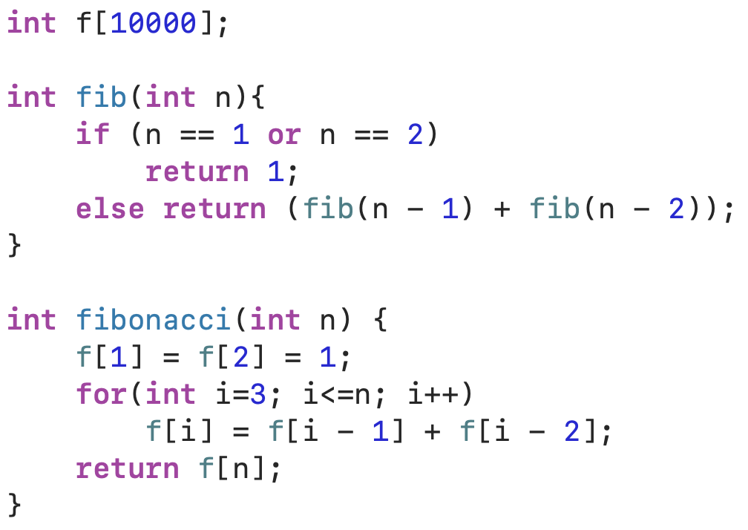
Example 피보나치 수열

Slide 10
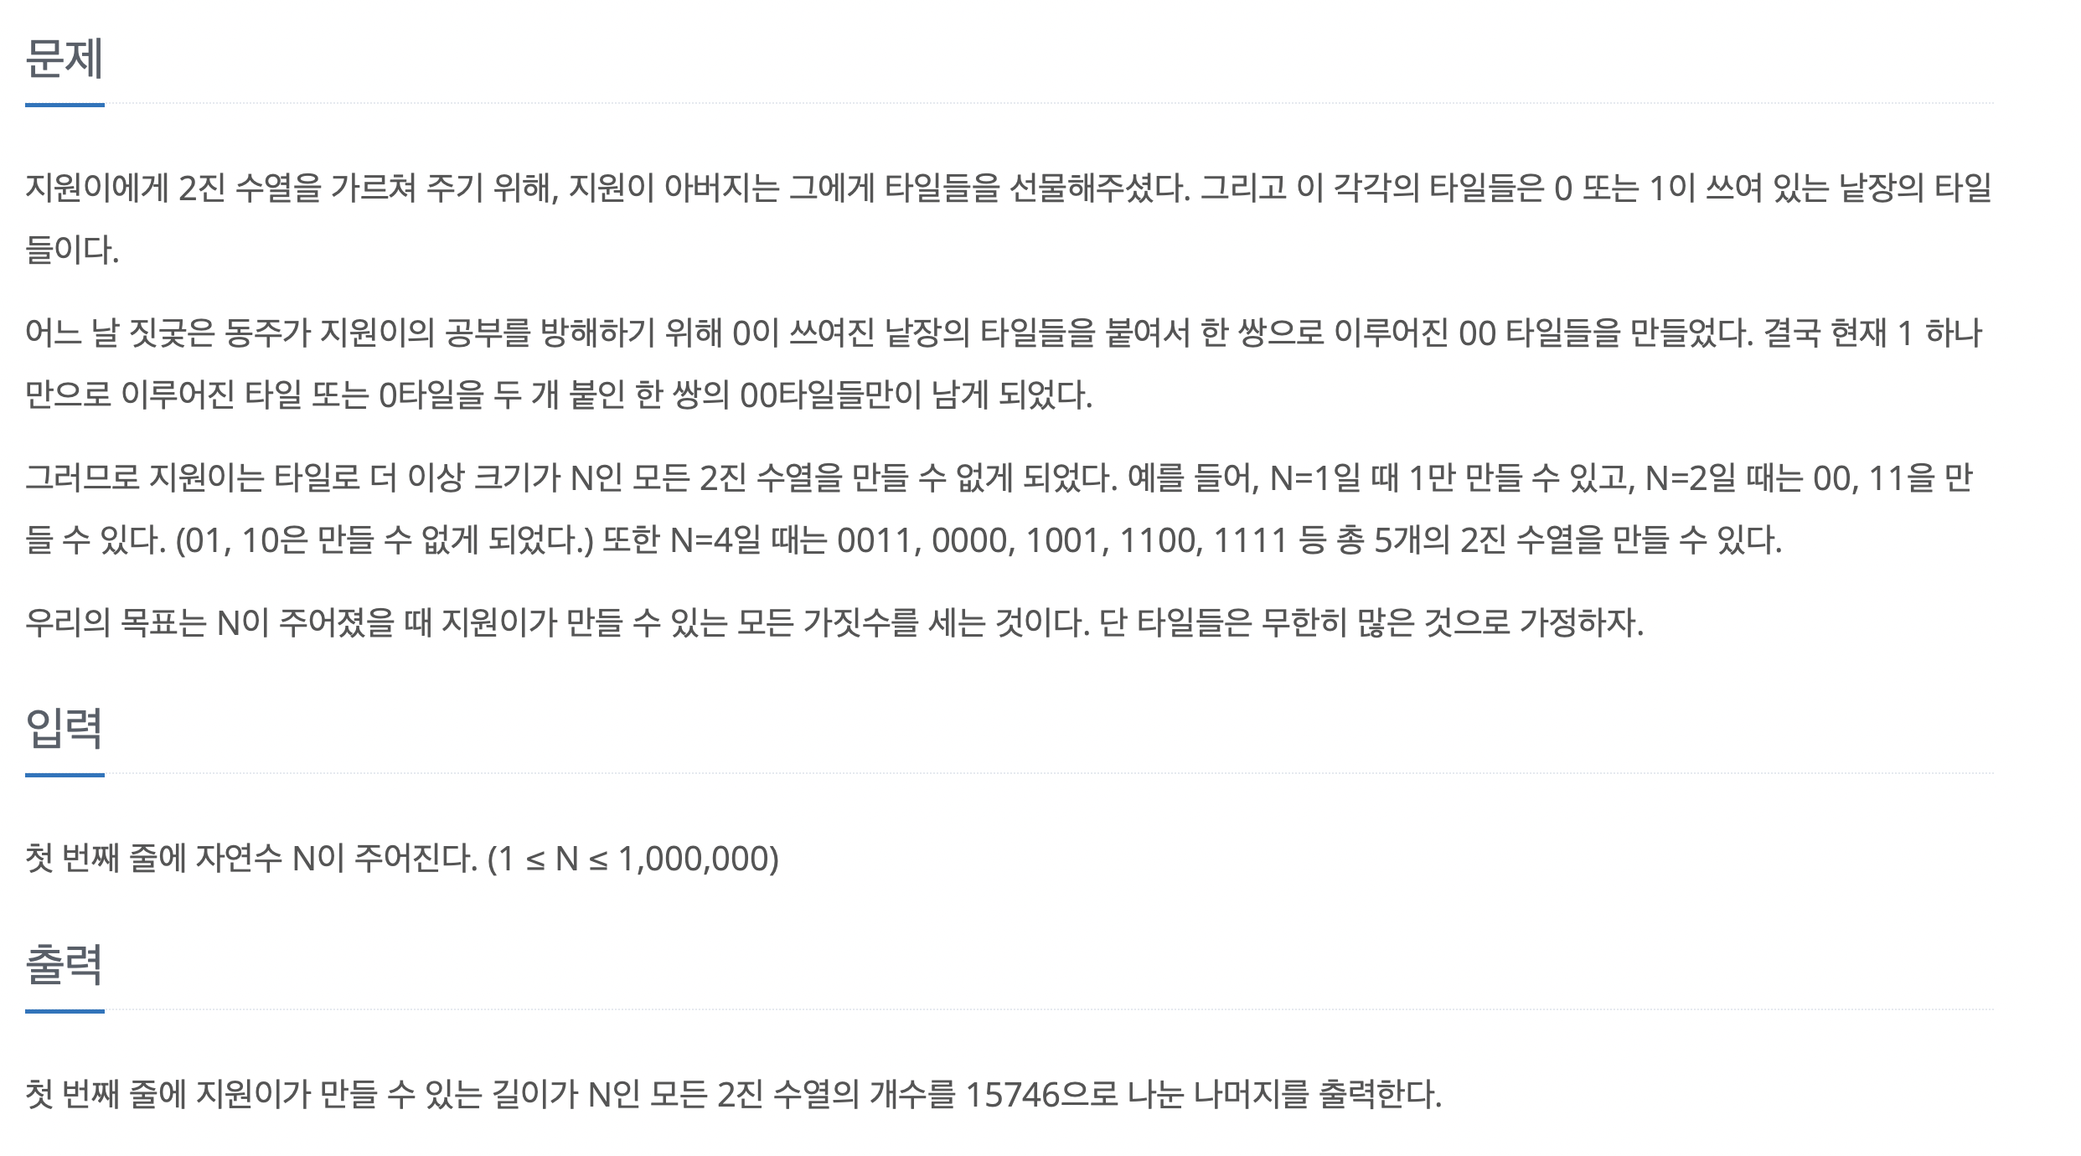
Example 1904:01타일

Slide 11
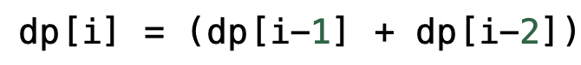
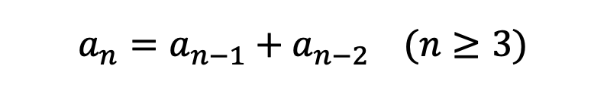
Example 1904:01타일
점화식 세우기
$$a_{n}=a_{n−1}+a_{n−2} (n≥3)$$
구현

Slide 12
Exercise

Slide 13
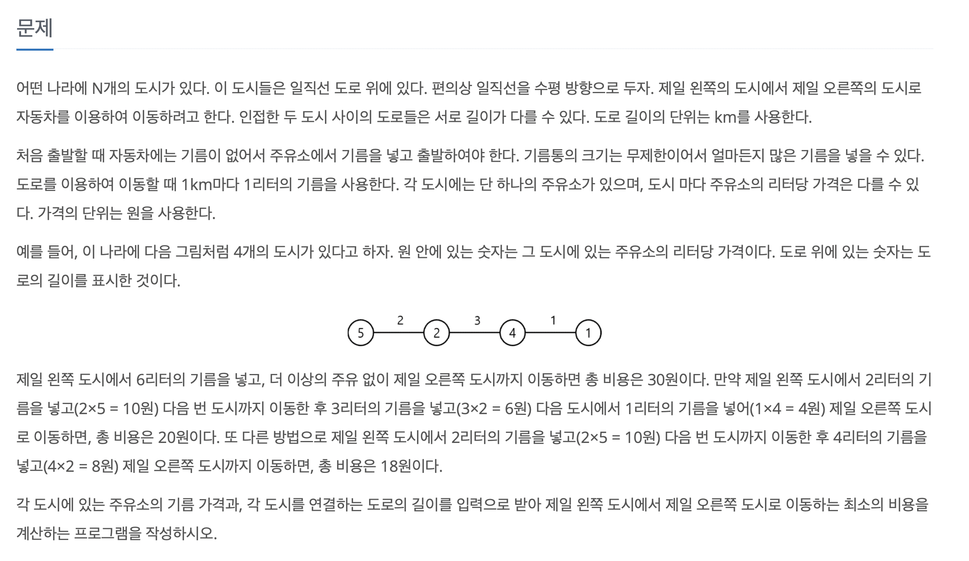
Exercise 13305:주유소

Slide 14
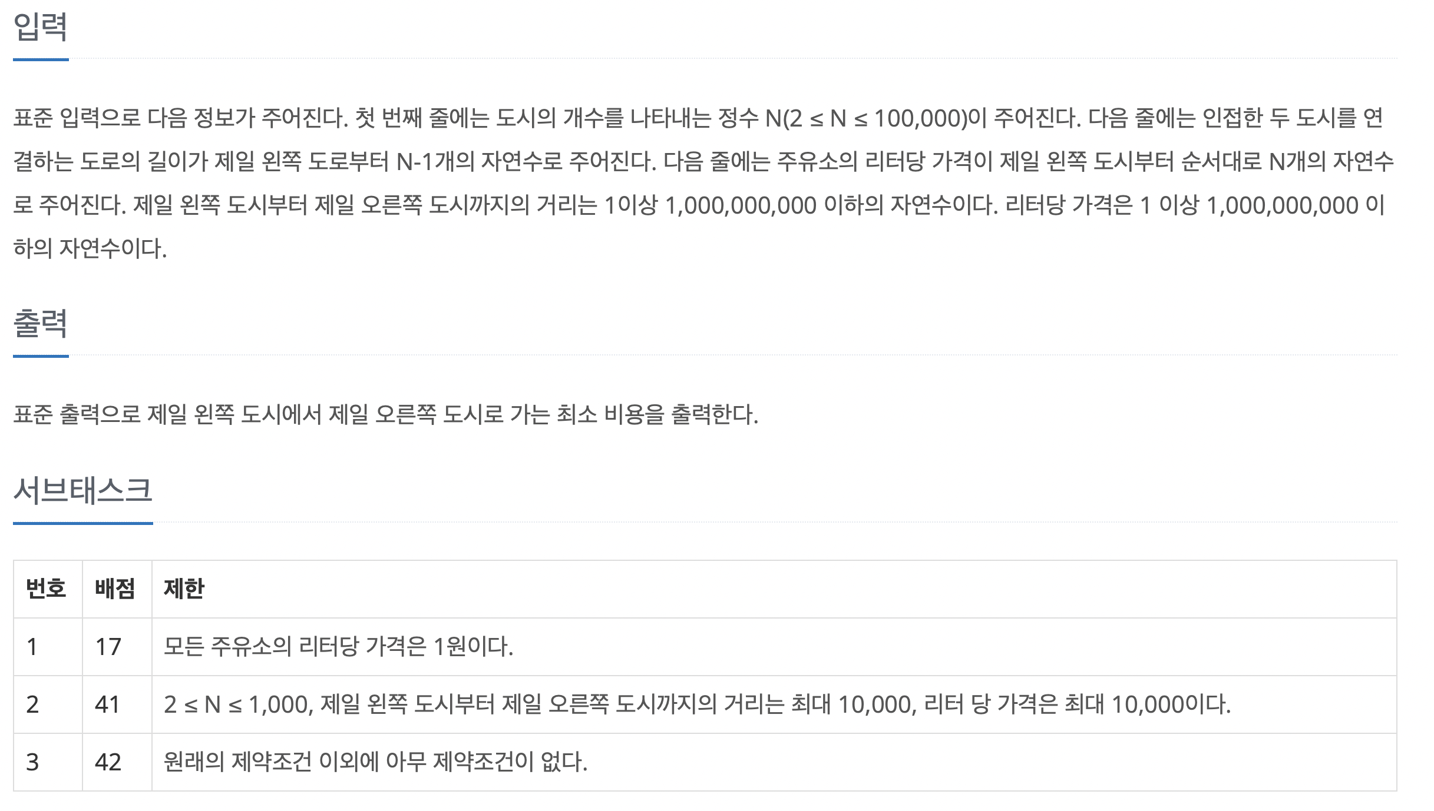
Exercise 13305:주유소

Slide 15
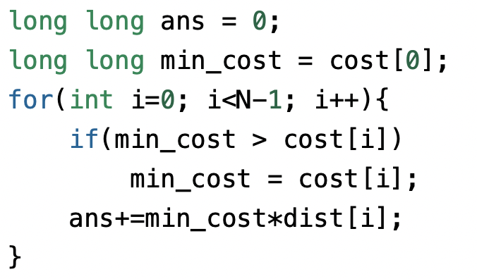
Exercise 13305:주유소

